Slide 1
GÖRÜNTÜ İŞLEME İLE YÜZ TANIMA SİSTEMİ
EZGİ YILDIZ 193405070
İLKER ULUDAĞ 171906048

Slide 2
GİRİŞ:
Yüz tanıma, kişinin yüzünü otomatik olarak algılayan ve analiz eden bilgisayar tabanlı bir güvenlik sistemidir. Bu sistem en az düzeyde hata çıkaran ve en hızlı biyometrik yöntemdir. Dolayısıyla geçmişten günümüze kadar yüz bulma ve yüz tanıma birçok araştırmacının çalışma konusu olmuştur.
Tıp, Askeri, Endüstriyel ve Coğrafi Sistemler gibi birçok alanda kullanılan görüntü işleme teknikleri, güvenlik sistemleri alanında da yaygın olarak kullanılmaktadır.
Bu projede de benzer şekillerde kullanım amacıyla yüz tanıma sistemi geliştirilmiştir.

Slide 3
PROJENİN AMACI:
Projenin amacı: Kamera ile programa belirli yüzler tanıtılır ve bu tanıtılan yüzler kaydedilir. Daha sonra tekrar açılan kamerada gözüken yüz, öncesinde kaydedilen yüzlere bakarak hangi yüz olduğunu belirler. hangi kişi olduğunu, güvenilirlik yüzdesini veya tanınmadığını ekrana yazdırır. Bu proje geliştirilerek sınıf yoklama sistemi veya apartman giriş güvenliği gibi alanlarda kullanılabilir.

Slide 4
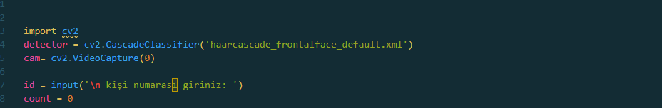
KODLAR
VERİ.PY
İlk olarak, cv2 import edilir.
detector` adında bir `CascadeClassifier` (Haar tabanlı yüz tespitçisi) oluşturulur ve "haarcascade_frontalface_default.xml" dosyasını kullanarak yüz tespiti yapar.
Kamera açılır.
Kullanıcıdan kişi numarası alınır ve `id` değişkenine atanır.
count` değişkeni başlangıçta sıfır olarak ayarlanır ve yüz tespit edildikçe artırılır.

Slide 5
Haar Cascade sınıflandırıcısı
CascadeClassifier`, önceden eğitilmiş bir sınıflandırıcı modelini yükleyip kullanmanızı sağlar.
Bu model, belirli bir nesnenin veya özelliğin (örneğin yüz, göz, araba vb.) görüntüdeki varlığını tespit etmek için kullanılır.
Görüntü üzerinde nesne bulmak için uygulanan bir yöntemdir. Bu yönteme haar-like özellikleri denilir.
haarcascade_frontalface_default.xml, OpenCV kütüphanesinin yüz tanıma için kullanılan önceden eğitilmiş bir Haar öznitelik tabanlı sınıflandırıcı modelidir. Bu model, yüzleri tespit etmek için kullanılan özellikleri ve sınıflandırma algoritmalarını içeren bir XML dosyasıdır.

Slide 6
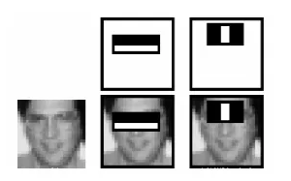
Kenar özelliği, çizgi özelliği ve Dört-Kare Özelliğinden oluşur. Bu özellikleri kullanarak görüntü üzerinde çizgi, kenar, yüz, göz, araç vb… birçok nesneyi tespit edebilir. Aşağıda bulunan bir insan yüzü görseli üzerinde haar-cascade uygulanmıştır. Haar-cascade metodu önceden birçok kez eğitilerek yüz şeklinin nasıl bir yapıda olduğunu bilmektedir. Bir çiçek tanıma veya plaka tanıma işlemi yaparken önceden plakayı birçok kez tanıtarak nasıl bir yapıda olduğunu tanıtıyoruz. Örneğin bir yüz arayan bir sistem ilk olarak iki gözü aramaktadır. Göz var ise burun var mı diye bakar. Burun var ise kaş var mı diye kontrol ederek istenen sonuçları veren yapıdır.

Slide 7

Sonsuz bir döngü başlar ve her bir döngü adımında aşağıdaki işlemler gerçekleştirilir:
kamera üzerinden bir görüntü okunur ve değişkene atanır.
Görüntü yatay olarak ters çevrilir.( Veri çeşitliliğini arttırmak için.)
Okunan görüntü, `cv2.cvtColor` fonksiyonu kullanılarak gri tonlamalı görüntüye dönüştürülür.
detector.detectMultiScale` fonksiyonu kullanılarak yüzler algılanır ve `faces` değişkenine atanır.

Slide 8
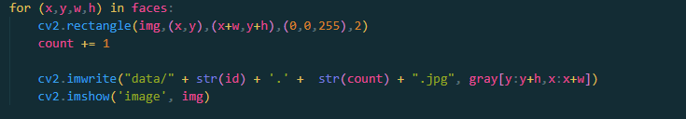
Algılanan her yüz için aşağıdaki işlemler gerçekleştirilir:
Yüzün etrafına bir dikdörtgen çizilir.
`count` değişkeni bir artırılır.
`cv2.imwrite` fonksiyonu kullanılarak yüz görüntüsü `data/` klasörü altında `"id.count.jpg"` formatında kaydedilir. Orijinal görüntüye dikdörtgen ve sayıları içeren çerçeve eklenir.
- `cv2.imshow` fonksiyonu ile görüntü gösterilir.

Slide 9
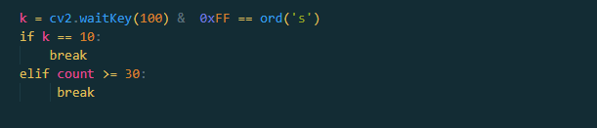
Kullanıcının "s" tuşuna basması durumunda döngüden çıkılır.
Eğer `count` değeri 30'a eşit veya büyükse, döngüden çıkılır.

Slide 10
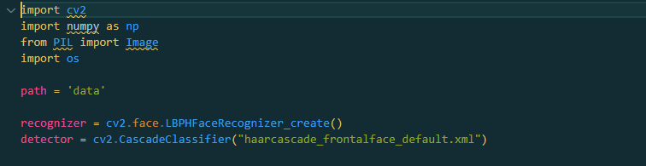
Yuz_tanımlayici.py
İlk olarak, gerekli kütüphaneler ve modüller içe aktarılır.
Ardından, veri setinin bulunduğu `data` dizini tanımlanır.
`recognizer` adında bir LBPH yüz tanıyıcı oluşturulur.
LBPH yüz tanıma algoritması, yüz görüntülerini işleyerek yüzlerin benzersiz özelliklerini yakalar ve bu özelliklere dayanarak yüzleri tanır. LBPH algoritması, yüz bölgesindeki lokal desenleri yakalar ve bu desenlerin histogramlarını oluşturur. Bu histogramlar, her yüz için benzersiz bir tanımlayıcı oluşturur ve bu tanımlayıcılar kullanılarak yüzler tanınır.
detector` adında bir `CascadeClassifier` (Haar tabanlı yüz tespitçisi) oluşturulur ve "haarcascade_frontalface_default.xml" dosyasını kullanarak yüz tespiti yapılır.

Slide 11
LBPH yüz tanıyıcısı
Eğitim Veri Setinin Hazırlanması: Tanınacak yüzlerin bulunduğu bir eğitim veri seti oluşturulur. Bu veri seti, yüzlerin çeşitli pozisyonlarda, açılarda ve aydınlatma koşullarında farklı örneklerini içermelidir.
Yüz Bölgesinin Tanımlanması: Her eğitim örneği için yüz bölgesi (ROI - Region of Interest) belirlenir ve bu bölge gri tonlamalı bir görüntüye dönüştürülür.
Local Binary Patterns (LBP) Çıkarımı: Her yüz bölgesi üzerinde LBP özellikleri çıkarılır. LBP, piksel yoğunluklarına dayalı bir desen tanıma yöntemidir. Her pikselin komşu piksellerle karşılaştırılmasıyla bir desen elde edilir. Bu desenler, bir histogram kullanılarak özetlenir.
Histogram Temsili: LBP desenlerinin histogramları oluşturulur. Her yüz bölgesi için bir histogram oluşturulur ve bu histogramlar kullanılarak yüzlerin temsil edildiği bir veri kümesi elde edilir.
Eğitim: Oluşturulan veri kümesi kullanılarak LBPH tanıyıcı eğitilir. Eğitim sürecinde, elde edilen histogramlar kullanılarak yüzleri temsil eden bir model oluşturulur. Bu model, yüzleri birbirinden ayırt etmek için kullanılır.
Tanıma: Tanınacak bir görüntü geldiğinde, aynı şekilde yüz bölgesi belirlenir ve LBP desenleri çıkarılır. Sonrasında, elde edilen desenler kullanılarak görüntüdeki yüzün histogramı oluşturulur. Oluşturulan histogram, eğitim sürecinde öğrenilen modellerle karşılaştırılır.
En Yakın Komşu Eşleştirme: Görüntüdeki yüzün histogramı, eğitim sürecinde oluşturulan histogramlarla karşılaştırılır. En yakın komşu (nearest neighbor) eşleştirme yöntemi kullanılarak en benzer histogram bulunur ve ona karşılık gelen yüz etiketi tanıma sonucu olarak verilir.
LBPH yüz tanıyıcı, yüzlerin lokal desenlerini temsil etmek için histogramları kullanır ve benzerlik ölçüsü olarak en yakın komşu yöntemini kullanır. Bu şekilde, yüzlerin tanınması ve sınıflandırılması sağlanır.

Slide 12
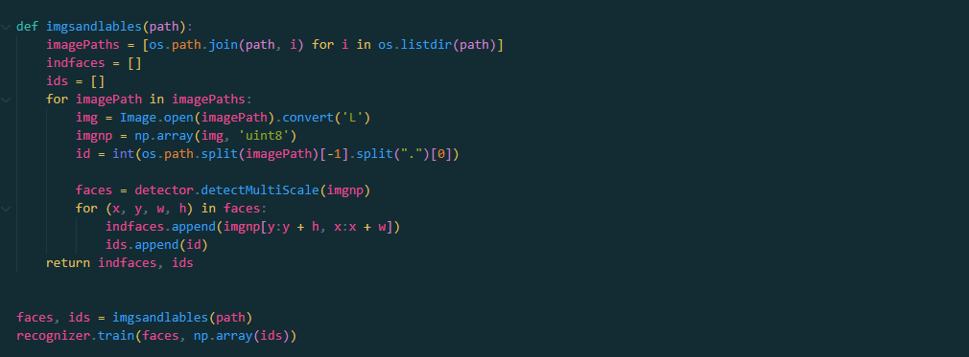
imgsandlables` fonksiyonu tanımlanır.
Fonksiyon, `path` parametresini alır, bu parametre veri setinin bulunduğu dizin yolunu temsil eder.
`imagePaths` adında bir liste oluşturulur ve `os.listdir(path)` kullanarak verilen dizindeki tüm dosya ve klasörleri içeren bir liste elde edilir.
Daha sonra, `imagePaths` listesindeki her bir görüntü için aşağıdaki işlemler gerçekleştirilir:
Görüntüyü açmak ve siyah-beyaz formata dönüştürmek için `Image.open(imagePath).convert('L')` kullanılır. `convert('L')` komutu görüntüyü gri tonlamalı bir formata dönüştürür.
Gri tonlamalı görüntüyü bir Numpy dizisine dönüştürmek için `np.array(img, 'uint8')` kullanılır. `'uint8'` parametresi, piksel değerlerinin 0-255 aralığında olduğunu belirtir.
Dosya yolunu parçalara ayırmak ve etiketi (ID) almak için `os.path.split(imagePath)` ve `.split(".")` yöntemleri kullanılır.

Slide 13
indfaces` listesine yüz bölgesi eklenir. Yüz bölgesi, `detector.detectMultiScale(imgnp)` kullanılarak tespit edilen yüzün piksel değerlerini temsil eden bir Numpy dizisidir.
`ids` listesine yüzün etiketi (ID) eklenir.
indfaces` ve `ids` listeleri fonksiyonun sonucu olarak döndürülür.
Bu fonksiyon, verilen dizindeki görüntüleri yükler, yüzleri tespit eder ve her bir yüz bölgesini (`indfaces`) ve etiketleri (`ids`) içeren listeleri döndürür. Bu listeler, yüz tanıma modelinin eğitiminde kullanılır.

Slide 14
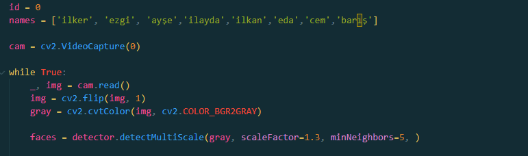
`id` ve `names` adında bir liste tanımlanır. Bu liste, yüz etiketlerinin dizinini ve karşılık gelen isimleri içerir.
Kamera açılır.
Sonsuz bir döngü başlatılır. Bu döngüde, kameradan görüntü alınır.
Görüntü, yatay olarak çevrilir (flip) ve gri tonlamaya dönüştürülür.
`detector` kullanılarak yüzler tespit edilir ve dikdörtgenlerle çerçevelenir

Slide 15
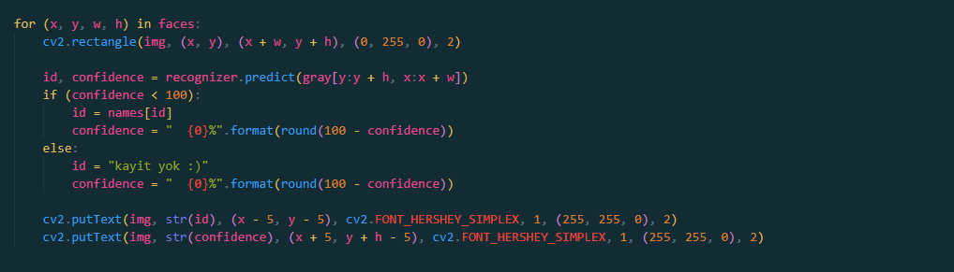
gb
Her tespit edilen yüz için, yüzün bölgesi gri tonlamalı görüntü üzerinde kesilir ve `recognizer.predict` yöntemi kullanılarak yüz tanınır. Tanınan yüzün etiketi (`id`) ve güvenilirlik düzeyi (`confidence`) elde edilir.
Eğer güven düzeyi (`confidence`) 100'den küçükse, yüz etiketi (`id`) `names` listesinden alınır ve güven düzeyi yüzde olarak hesaplanır. Aksi takdirde, yüz etiketi "kayıt yok :)" olarak ayarlanır.
Tanınan yüzün etiketi ve güven düzeyi, `cv2.putText` yöntemi kullanılarak görüntüye yazılır.
Görüntüye dikdörtgen ve etiketler eklenmiş olarak ekranda gösterilir.

Slide 16
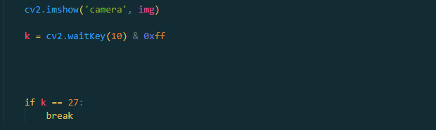
İlgili görüntüye dikdörtgen ve etiketler eklenmiş olarak ekranda gösterilir.
Klavyeden ESC tuşuna basılırsa döngü sonlandırılır ve program kapatılır.

Slide 17
KAYNAKÇA:
https://dergipark.org.tr/tr/download/article-file/391087
https://www.veribilimiokulu.com/cv2-ile-yuz-tanima-ve-belirleme/
https://sogrekci.com/blog/pythonda-opencv-ile-yuz-tanima/
https://acikerisim.sakarya.edu.tr/bitstream/handle/20.500.12619/80933/T03999.pdf?sequence=1
http://buyukveri.firat.edu.tr/2018/05/25/opencv-ile-yuz-tespiti/
https://ilhanmertalan.medium.com/lbph-algoritmas%C4%B1-ile-y%C3%BCz-tan%C4%B1ma-4c034fd27f08
https://acikerisim.aku.edu.tr/xmlui/bitstream/handle/11630/5706/10111624.pdf?sequence=1&isAllowed=y

